Slide 1
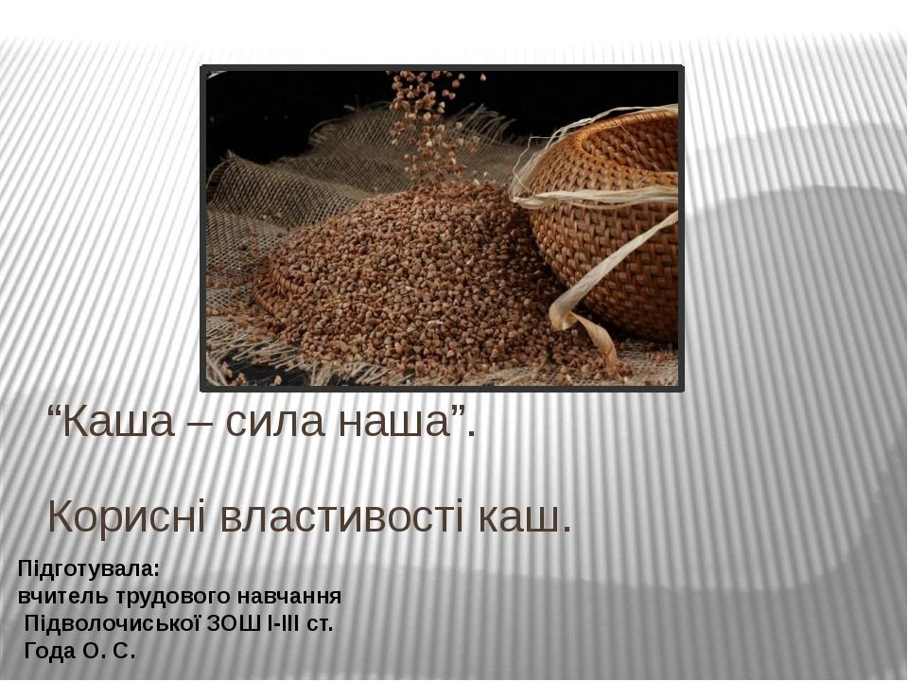
Розвиток мовлення. Особливості будови розповіді. Підготовка до письмового твору розповідного характеру.
Особливості харчування у підлітковому віці
.
.
.
Каша-матінка наша

Slide 2
Здоров’я
Здоров’я – це не лише відсутність хвороби, а й стан повного фізичного, психічного, соціального і духовного благополуччя людини.

Slide 3


Slide 4
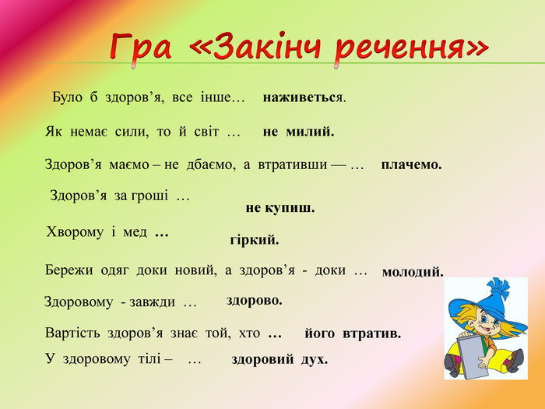

Slide 5


Slide 6
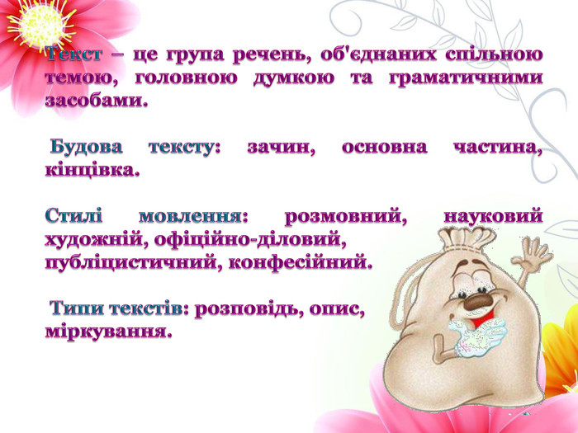

Slide 7
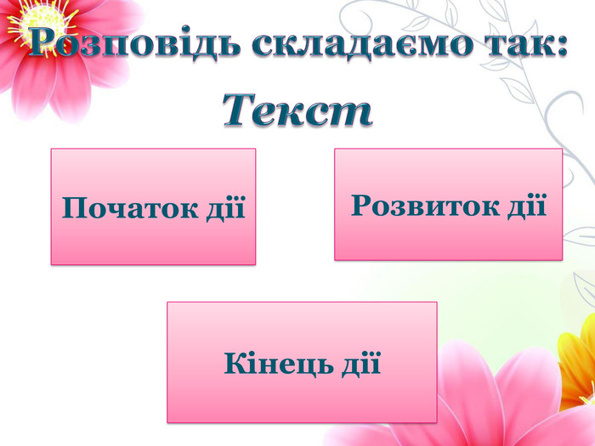

Slide 8
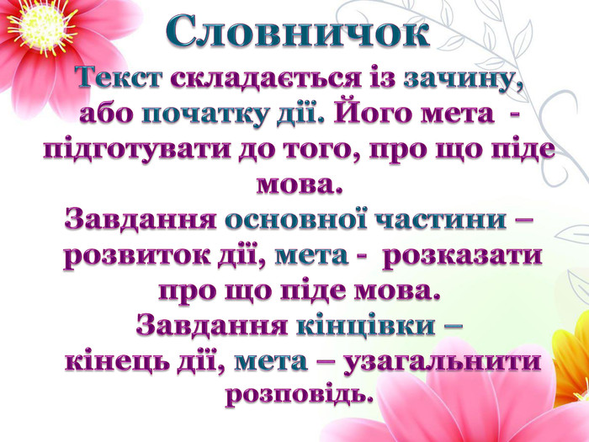

Slide 9


Slide 10


Slide 11
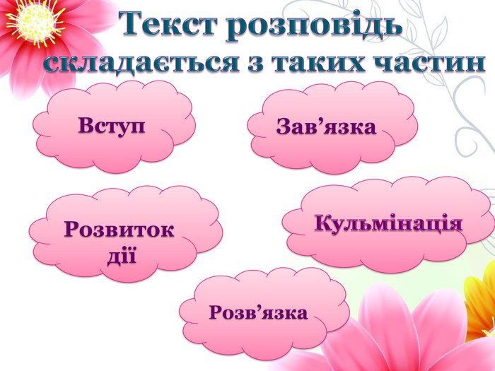

Slide 12
Робота в зошиті
Розповідь — це висловлення про вчинки героїв, про події, які відбуваються, відбуватимуться чи відбувалися з кимось у певній послідовності.
Здорове харчування — це не тільки добре самопочуття, міцна нервова система і нормалізація ваги, але й любов та повага до себе

Slide 13
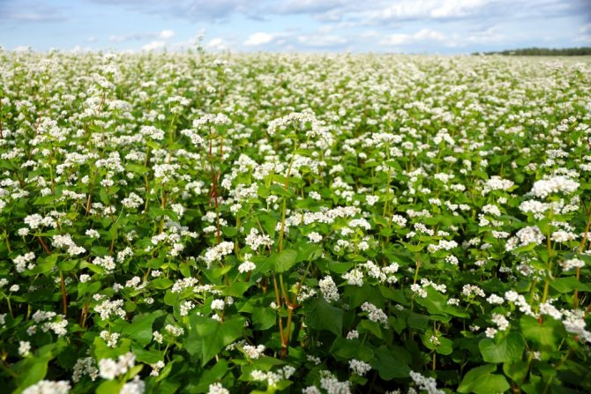

Slide 14
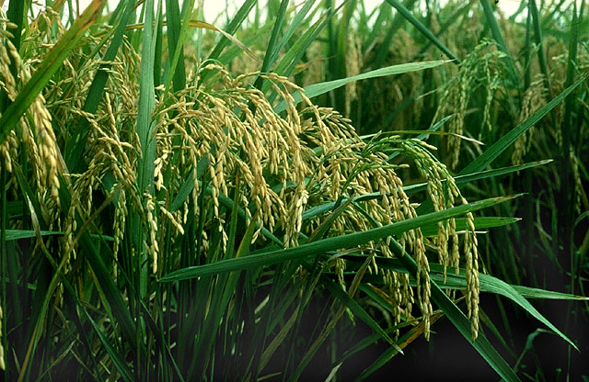

Slide 15
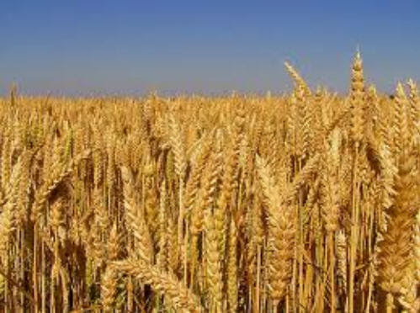

Slide 16
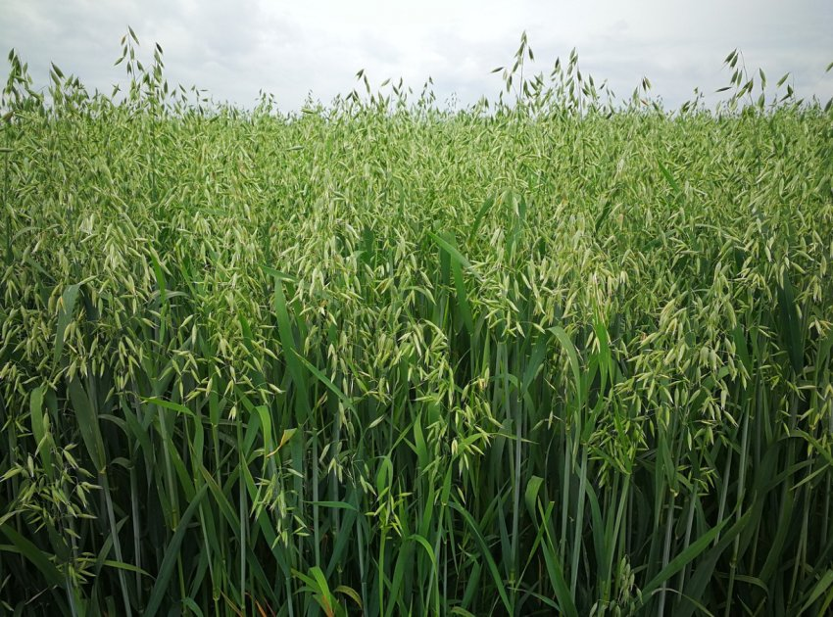

Slide 17
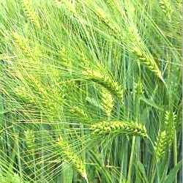

Slide 18
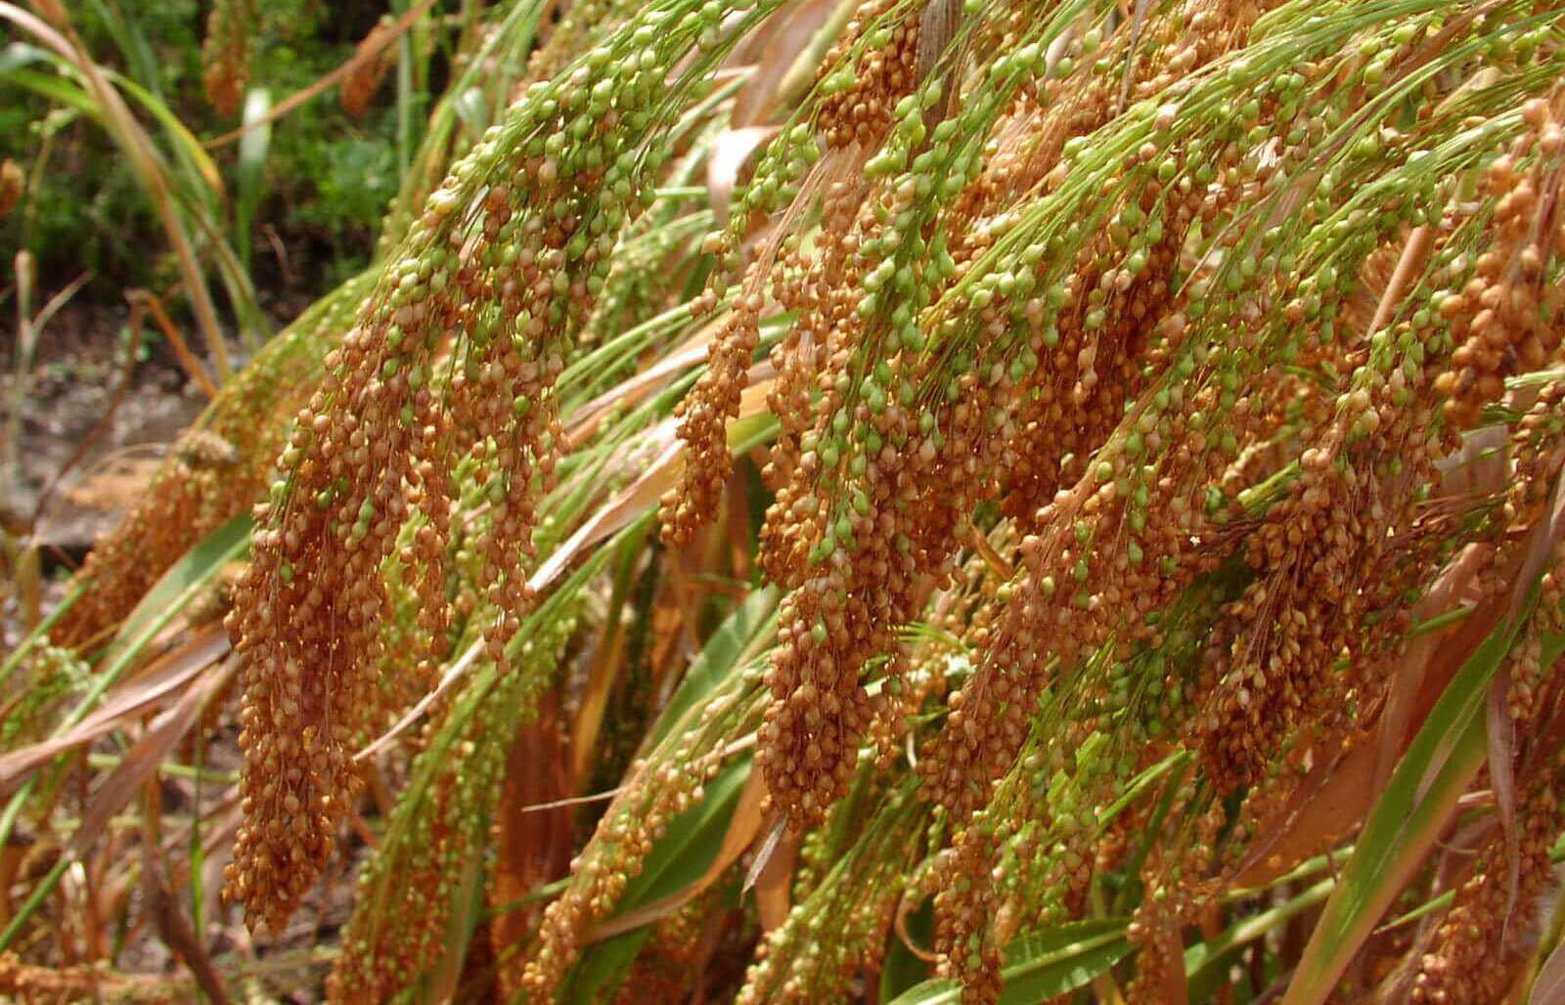

Slide 19
Як ви розумієте це прислів’я?
Здоров’я – найбільший скарб людини.

Slide 20
Каші як джерела поживних речовин
Чим же заслужила каша таку повагу до себе?

Slide 21
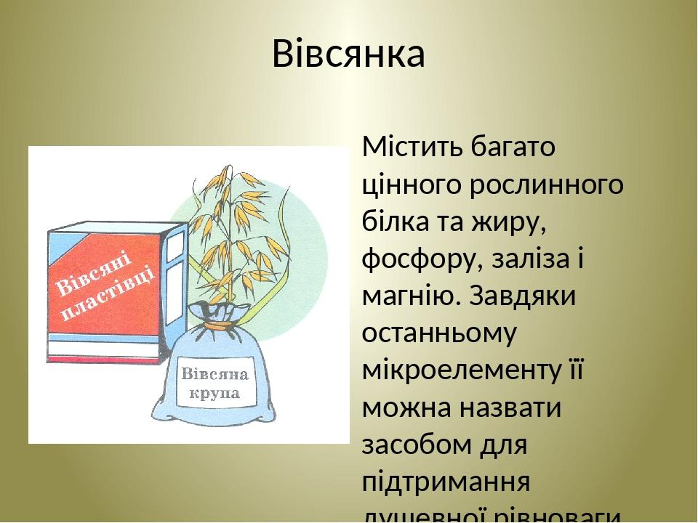

Slide 22
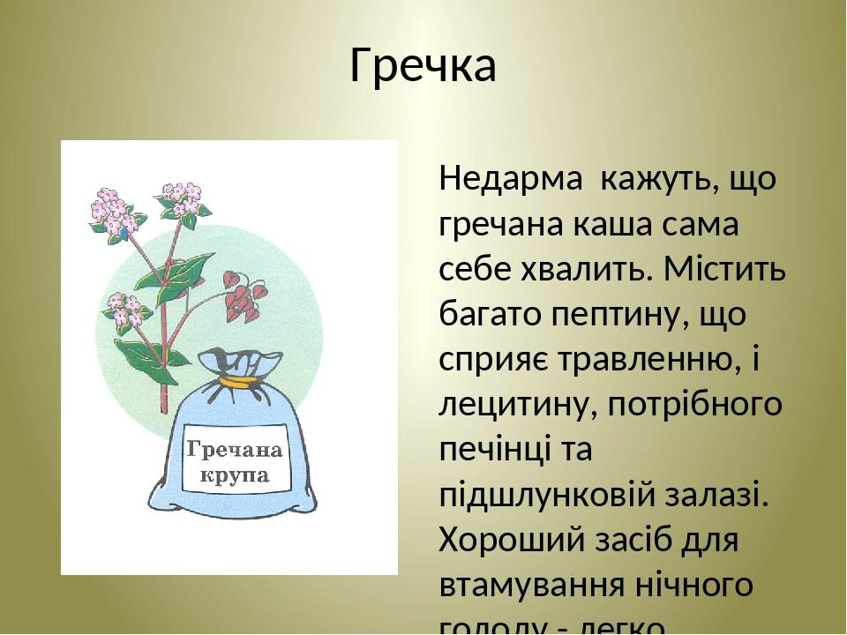

Slide 23
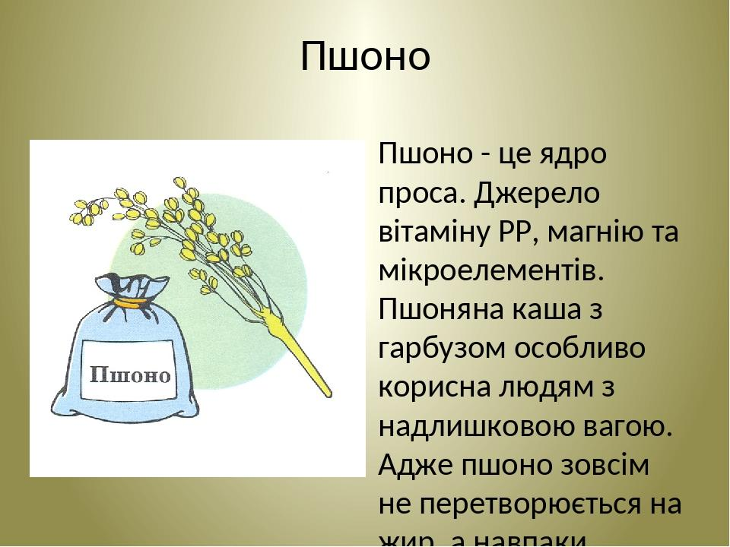

Slide 24
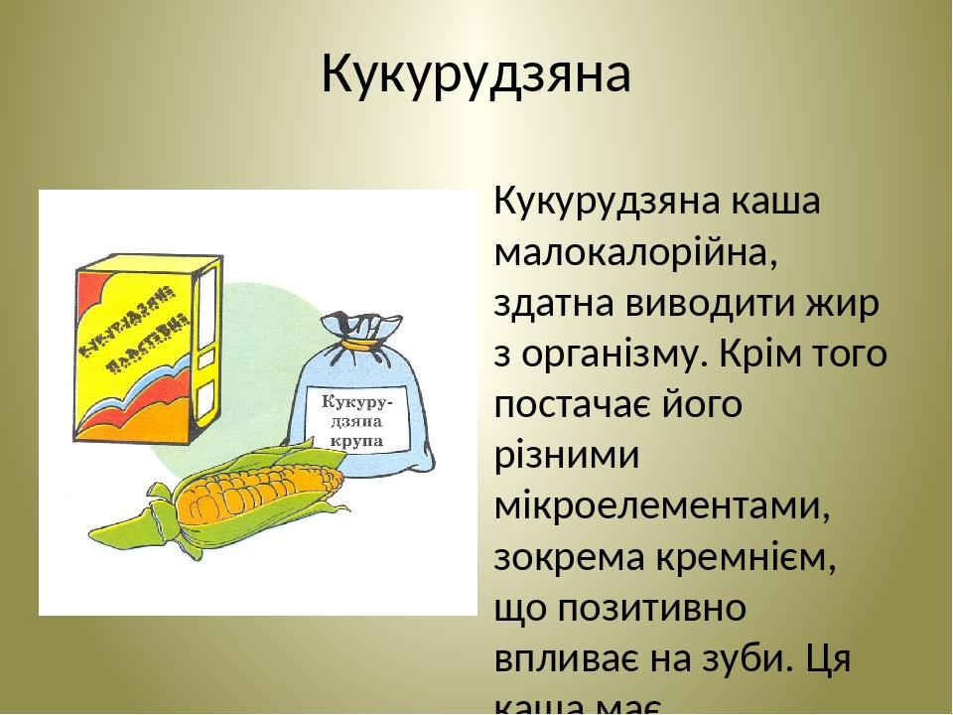

Slide 25
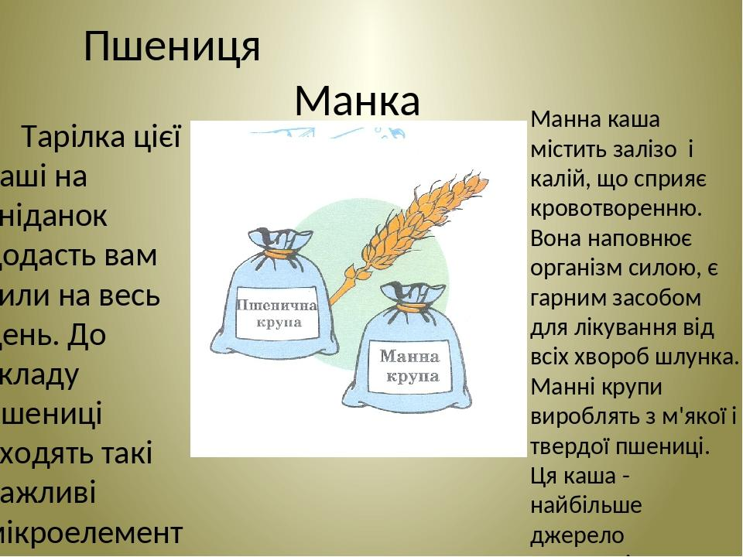

Slide 26
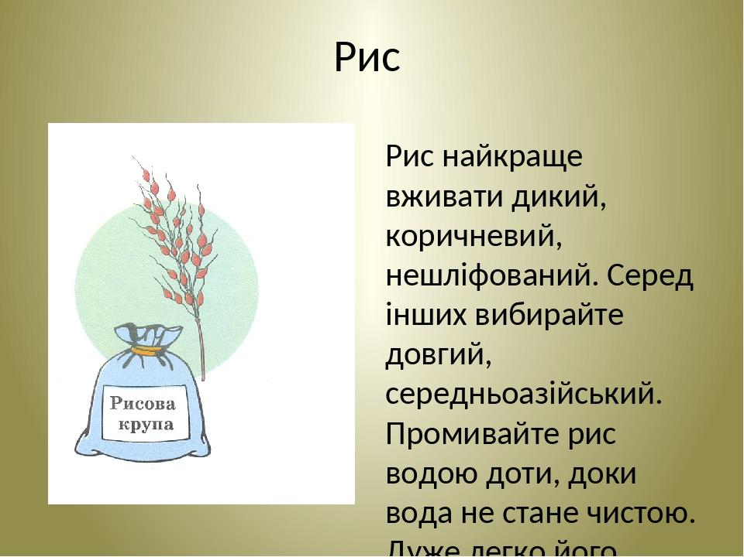

Slide 27
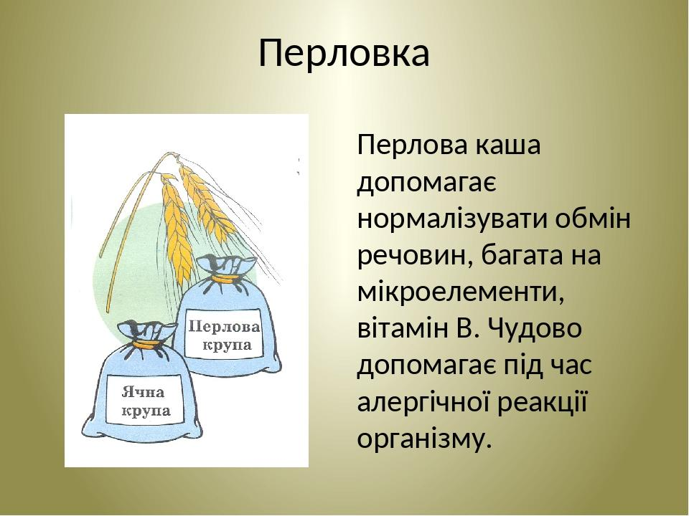

Slide 28
Каша – матінка наша
Сьогодні каша має стати стравою, яка найчастіше повинна бути на вашому столі.
Історія каш іде в глибоке минуле.

Slide 29
Процес праці – система послідовного виконання операцій, який обов’язково має певний результат – вихідний продукт.
У якому стилі він написаний? (художньому).
Назвіть характерні риси художнього стилю мовлення? (розповідь образна, емоційна, вживаються художні засоби)

Slide 30
Художні засоби
ЕПІ́ТЕТ- художнє означення, що підкреслює характерну рису, визначальну якість явища, предмета, поняття, дії.
Порівняння — це один з художніх засобів , у якому один предмет, подія зіставляються з іншими, у яких ці особливості виявлені різко, яскраво. Порівняння виконують зображальну і емоційно-оціночну роль.
. Персоніфікація чи уособлення — вид метафори — вираз, що дає уявлення про який-небудь об'єкт, поняття або явище шляхом надання невластивих їм ознак, перейнятих з живої природи, перш за все — людських рис і якостей. Художній засіб — зображення тварин або предметів, явищ природи як живих істот, наділених людськими почуттями, думками, мовою тощо.

Slide 31


Slide 32


Slide 33
! І гречану, і ячмінну, і вівсяну, і пшеничну, і кукурудзяну, і солодку із зеленого жита,і картопляну із пшоном, і гарбузову з пшоном або з маком. тетеря (ячмінно-вівсяна каша),саламаха (зварене рідке тісто в олії), рябко ( гречане борошно й пшоно), куліш (пшоняна каша), лемішка (гречане борошно й сало), зубці ( зерна ячменю), путря ( ячмінна кутя)

Slide 34
Гречана каша
Технологічна карта.
Розсипчаста гречана каша
Продукти (з розрахунку на одну порцію):
Гречана крупа – 40г; вода – 65г; вершкове масло - 10г; сіль за смаком.
Інвентар і посуд: 2 різні за розміром каструлі алюмінієві або з товстим дном, мірна склянка, столова ложка.
Закип’ятіть воду в каструлі.
У киплячу воду додайте сіль.
Всипте в окріп крупу й варіть до набухання й загустіння.
Викладіть готову розсипчасту кашу на тарілку, зверху покладіть шматочок вершкового масла.

Slide 35
Фразеологізми
Мало ти ще каші з’їв -
Заварити кашу -
Кашу варити –
Кашу зварити –
Дати березової каші -
З ним каші не звариш -

Slide 36
Фізкультхвилинка

Slide 37
Сторінка корисних порад

Slide 38

Правила безпеки
            Правила безпечної праці та санітарно – гігієнічні вимоги під час роботи з ріжучими та нагрівальними приладамми.

Slide 39
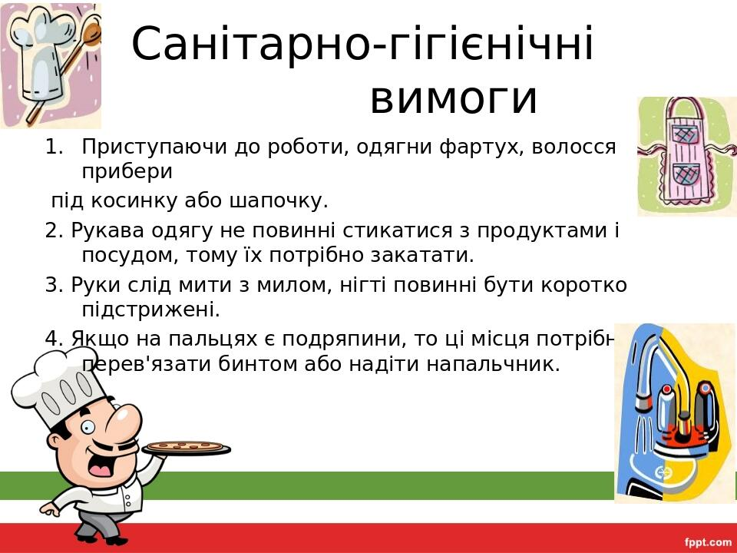

Slide 40
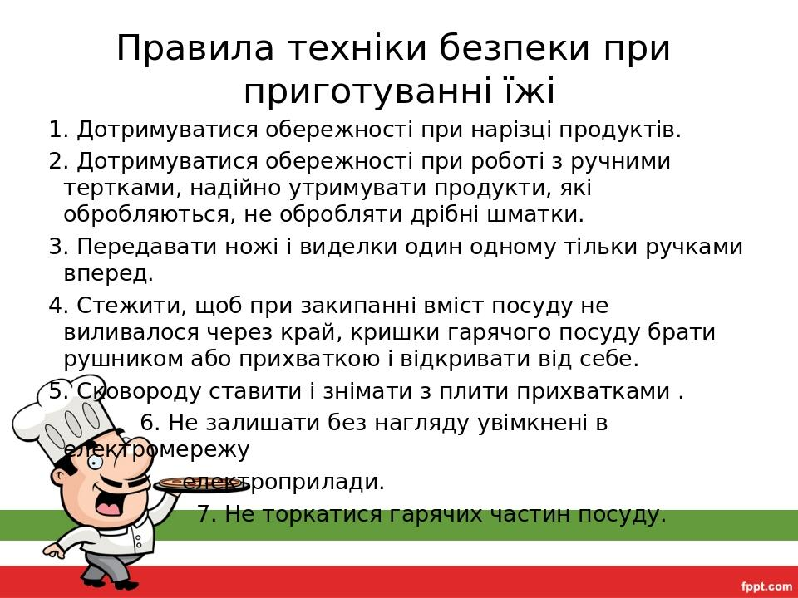

Slide 41
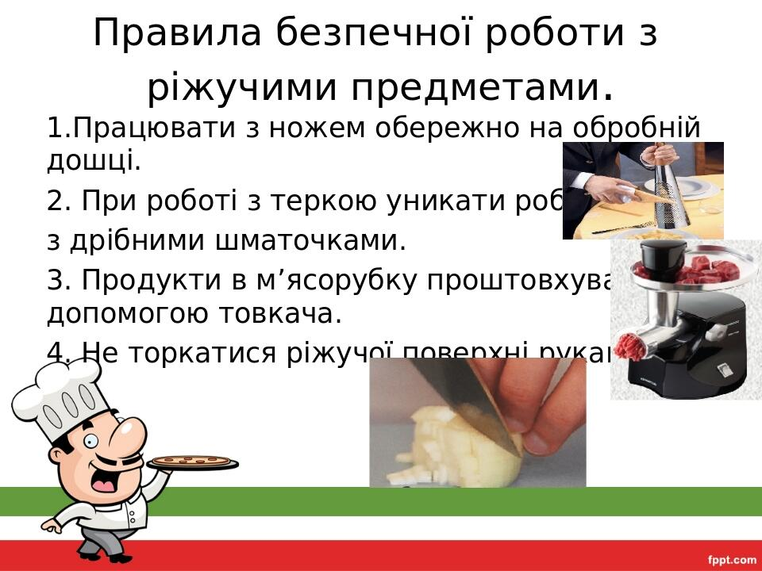

Slide 42
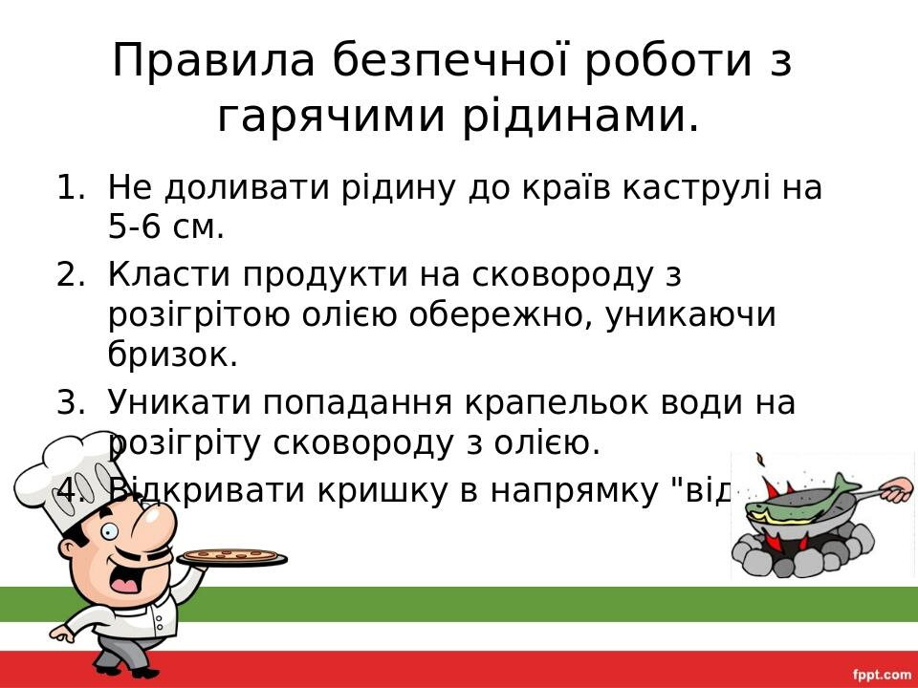

Slide 43
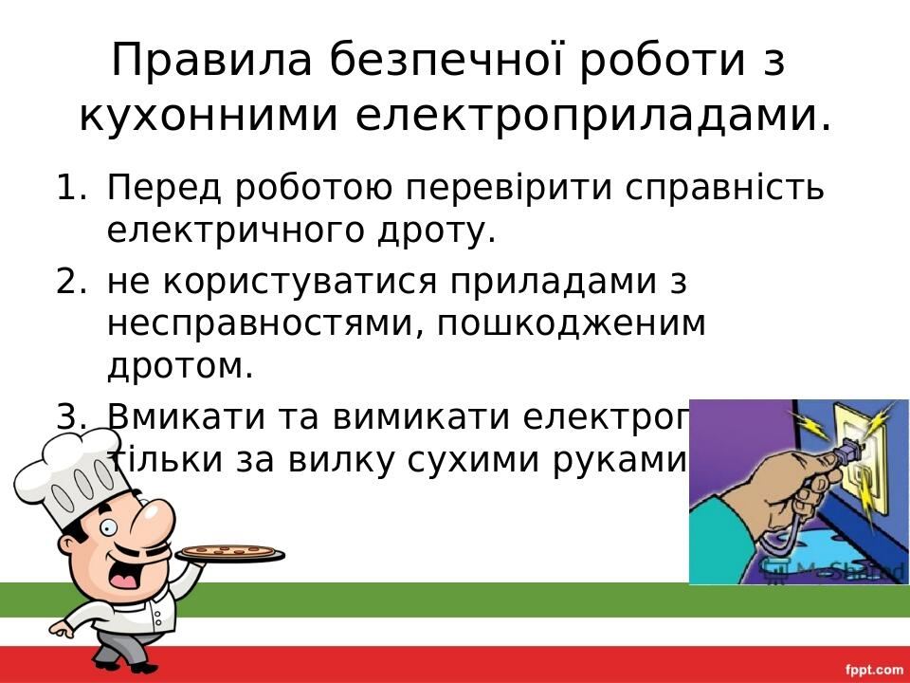

Slide 44
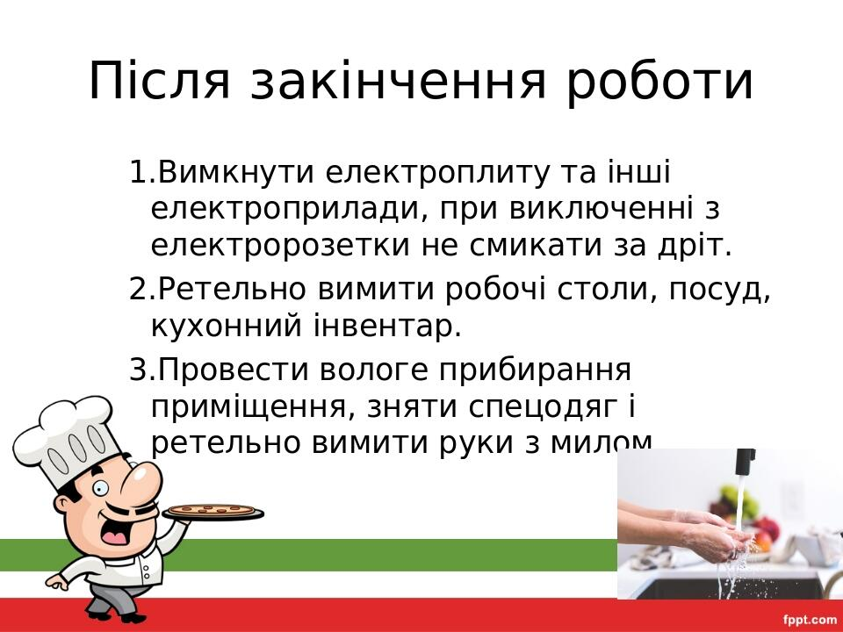

Slide 45
Пам’ятка

Slide 46
Лексична робота

Slide 47
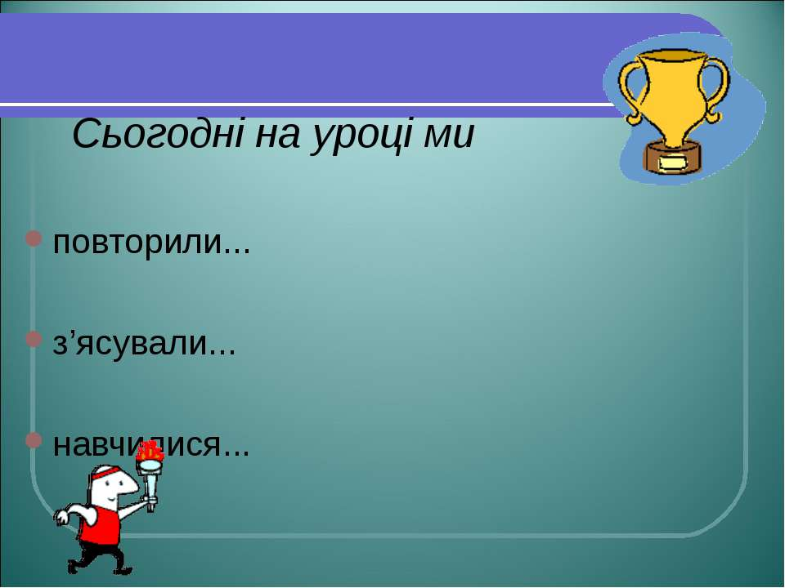

Slide 48


